Slide 1
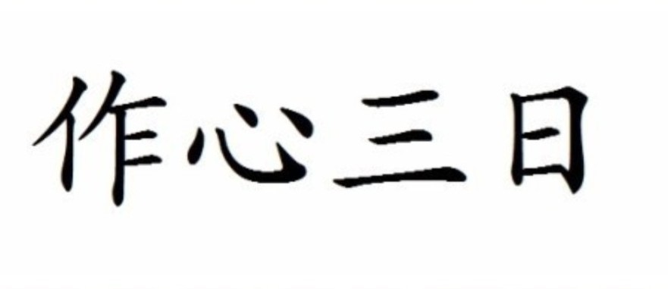
이야기와 게임은 세계 안에 자리한다
Chapter 17
作心三日

Slide 2

목차
서론
트랜스미디어 세계란?
트랜스미디어의 속성
성공한 트랜스미디어 세계의 공통점
토론

Slide 3
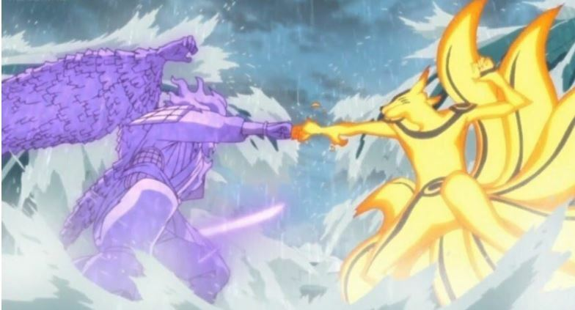
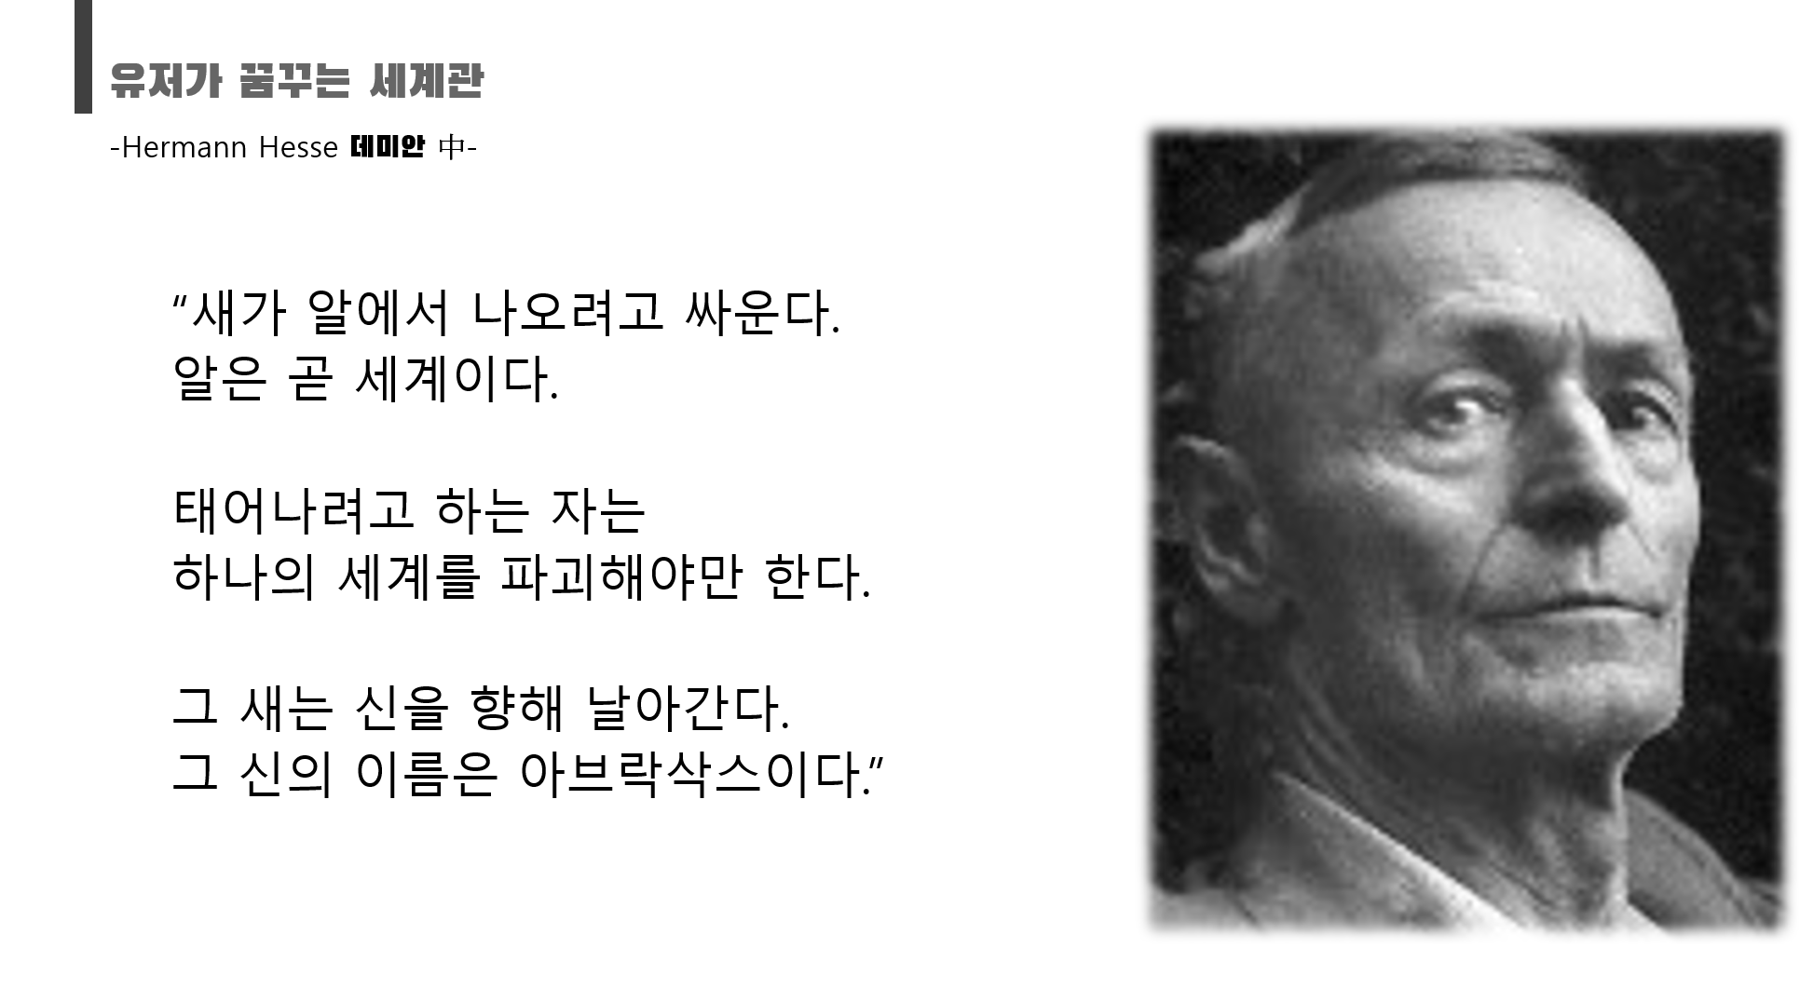
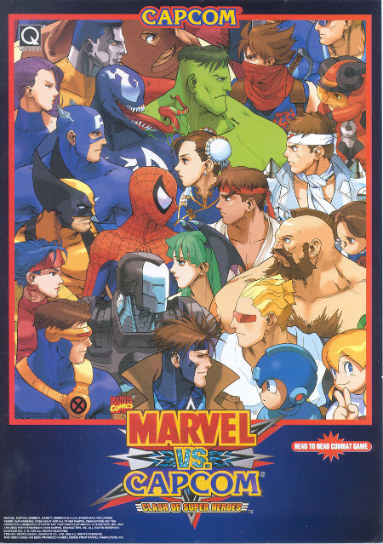

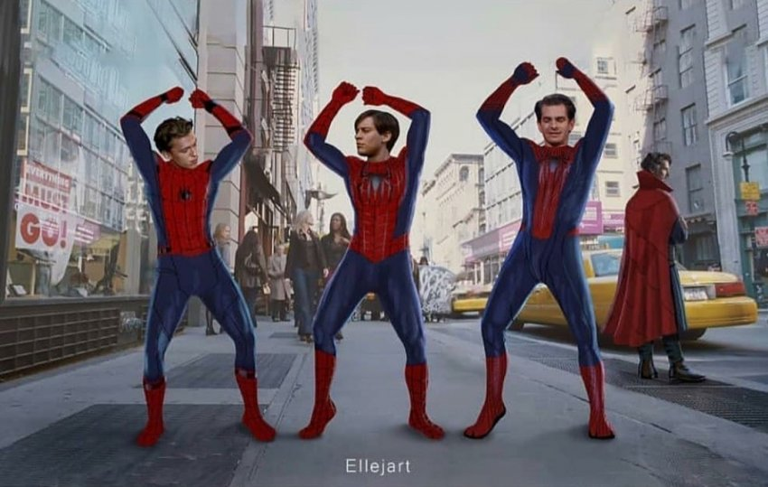
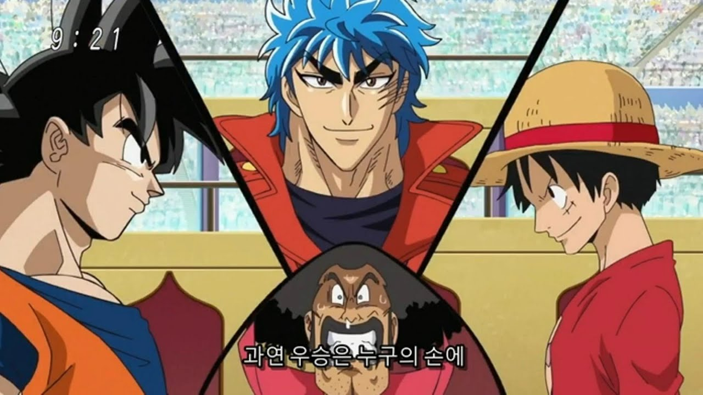
1. 서론

Slide 4
2. 트랜스미디어 세계란?
트랜스미디어 세계의 예시

Slide 5
트랜스미디어 세계란?
헨리 젠킨스(Henry Jenkins): 다양한 미디어 → 판타지 세계 “트랜스미디어 세계(transmedia worlds)"라는 신조어 만들어냄
우리는 영어에서 world의 복수형을 좀처럼 사용하지 않음
ex) the world; 누구나 아는 우리의 세계 의미
∴ World‘s’에 주목 가능 → 세계관
트랜스미디어 세계는 관련 미디어와 떨어진 것처럼 존재 → 상품화의 유용성 발생
세계관 자체는 팔 수 있는 상품이 아님 ∴ 트랜스미디어 세계로의 관문인 미디어를 구매하는 것
Notes:
헨리 젠킨스는 트랜스미디어 세계, Transmedia worlds라는 신조어를 만들었습니다. 저희는 world 뒤에 s가 붙는 것에 주목했습니다. 우리는 영어를 사용할 때 world를 좀처럼 복수형으로 표현하지 않습니다. 왜냐하면 저희가 사는 세계는 하나니까요. 그래서 the world라는 표현을 보통 사용하곤 합니다. 따라서 s는 다른 세계들을 의미하고 곧 세계관을 뜻한다고 이해했습니다. 트랜스미디어 세계는 곧 저희가 흔히 말하는 세계관이라고 이해하면 편할 것 같습니다.
트랜스미디어 세계는 이를 표현한 미디어와 떨어진 것처럼 존재합니다. 마치 스타워즈 피규어 자체가 스타워즈 세계관이 아닌 것처럼요. 여기서 트랜스미디어 세계를 상품화할 수 있는 유용성이 발생합니다. 말씀드린 것처럼 세계관 자체는 팔 수 있는 상품이 되지 못합니다. 따라서 저희가 구매하는 다양한 미디어는 트랜스미디어 세계로 향할 수 있는 관문을 의미합니다.

Slide 6

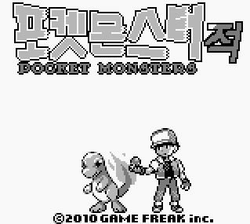
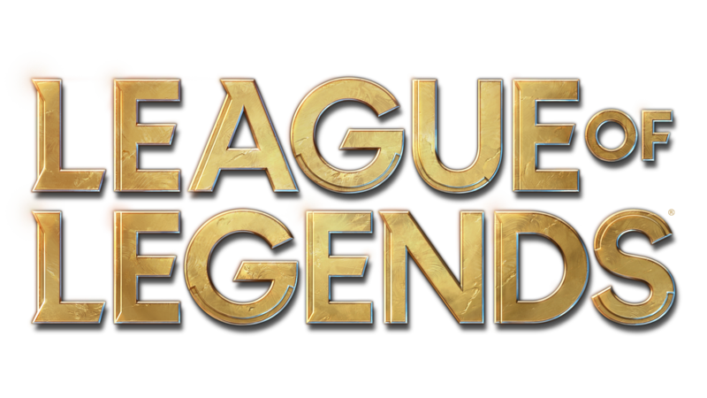
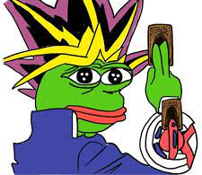


트랜스미디어 세계의 예시
스타워즈 액션 피겨를 통해 스타워즈 세계로 진입 “관문”
포켓몬 : 게임 → 만화 → 애니메이션
유희왕
LOL
오징어게임
마블

Slide 7
트랜스미디어 세계? IP? 프랜차이즈?
세 용어가 비슷한 상황에서 쓰이는 것을 목격할 수 있음
IP = 지적재산권(Intellectual property)
프랜차이즈 = 본사가 가맹점에게 자신의 상표, 상호 등을 사용하여 본사와 동일한 이미지로 상품을 재화나 서비스를 제공하도록 하고 그 대가로 일정한 경제적 이익 지급받는 방식
→ 게임 프랜차이즈 ex) 마리오 시리즈, GTA 시리즈
게임 업계에서 비슷한 뉘앙스로 쓰일지 몰라도 IP, 프랜차이즈는 다소 경영/경제적인 용어로 해석됨
성공한 IP, 프랜차이즈의 기반에는 훌륭한 트랜스미디어 세계가 있는 경우 다수
Notes:
저희 조는 트랜스미디어 세계라는 개념을 접하며 비슷한 뉘앙스의 두 단어를 떠올렸습니다. 게임 업계에서도 흔히 쓰는 IP, 프랜차이즈가 그 두 용어인데요. IP는 Intellectual property, 즉 지적재산권을 의미합니다. 한편 프랜차이즈는 마치 백종원의 식당 브랜드들과 같은 개념이라고 이해할 수 있을 것 같습니다. 경영, 경제 관련 분야에서 자주 쓰이는 이 용어들이 게임 업계에서 쓰이는 현상 또한 어렵지 않게 접할 수 있습니다. 이 세 용어들을 정리하며 성공한 IP, 프랜차이즈의 기반에는 훌륭한 트랜스미디어 세계가 있는 경우가 많다는 것을 발견했습니다.

Slide 8
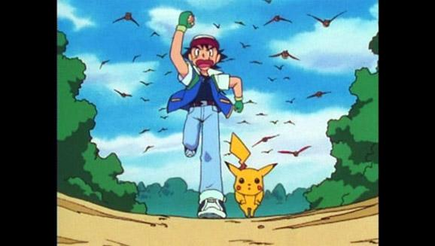
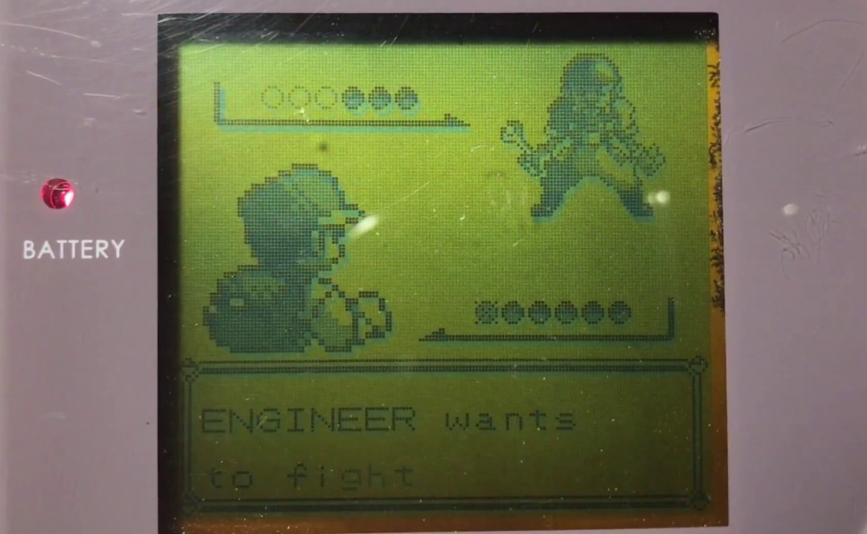

쌍안경 효과
포켓몬스터 애니메이션의 출시 → ‘쌍안경 효과’ 발생
오페라 글라스 ≠ 전체를 보기 위한 도구
오히려 부분을 크게 봄으로써 전체의 모습을
생생하게 상상할 수 있는 효과
→ 관문 사이의 시너지 발생
Notes:
포켓몬스터 게임이 성공하며 애니메이션, 만화책의 출시가 계획됩니다. 출시된 애니메이션과 게임은 서로 시너지를 일으켰는데요. 이는 쌍안경 효과로 설명할 수 있을 것 같습니다. 사진으로 제시된 오페라 글라스는 전체를 보기 위한 도구가 아닙니다. 오히려 무대 일부, 일부 배우를 크게 봄으로써 전체의 모습을 시각적으로 생생하게 상상할 수 있도록 도와주는 도구인데요. 이처럼 부분을 통해 전체를 상상하는 효과를 쌍안경 효과라 합니다. 기존 게임 유저들은 그동안 게임의 단순한 그래픽으로만 상상할 수 있었던 포켓몬 세계를 더 크게, 더 생생하게 볼 수 있기에 포켓몬스터 애니메이션에 더 열광했습니다. 애니메이션으로 포켓몬스터 시리즈에 입문한 시청자 역시 ‘내가 포켓몬 트레이너가 될 수 있다’라는 ‘부분’에 더 열광할 수 있었겠지요. 포켓몬스터 애니메이션의 각본 제작에 참여한 슈도 타케시가 ‘인간과 자연의 공존’이라는 메시지를 전하려 했던 것과 달리 애니메이션이 포켓몬 배틀 중심으로 전개가 된 것은 제작진이 이러한 관문 사이의 시너지를 포착했기 때문이 아닐까 생각합니다.

Slide 9
3. 트랜스미디어 세계의 속성
1.강한 영향력 행사
2.장수
3.진화

Slide 10
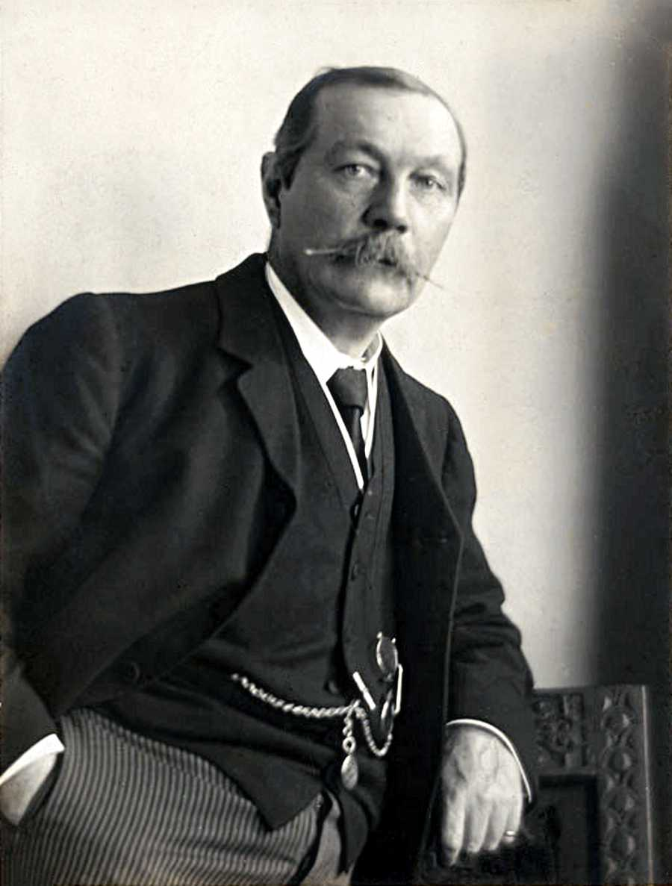
트랜스미디어 세계는 강력하다
트랜스 미디어의 세계는 사람들에게 강력한 영향력 가짐
매력적인 세계관은 사람을 강력하게 끌어당긴다
가장 헌신적인 팬을 보유할 수 있다
셜록 홈즈 시리즈 “마지막 사건”에서 홈즈 죽임
홈즈 죽였더니 코난 도일 엄마가 “홈즈 왜 죽임?”
→ 후속작에서 홈즈 부활
현실의 사람을 행동하게 할 정도로 강력한 영향력 지님
Notes:
트랜스 미디어의 세계의 첫번째 특징은 강력하다는 점입니다. 트랜스 미디어는 사람들에게 강력한 영향력을 끼칩니다. 때문에 트랜스 미디어는 가장 헌신적인 팬을 보유할 수 있습니다.
강력한 트랜스 미디어의 예시로 셜록 홈즈를 가져왔습니다. 코난 도일은 셜록 홈즈 시리즈 중, ‘마지막 사건’에서 주인공 홈즈가 죽는 장면을 씁니다.
그러자 홈즈를 사랑한 팬은 마치 현실에 있는 사람을 죽인 것 처럼 도일을 비난하기 시작했습니다. 그 중에는 셜록 홈즈에게 소송을 준비했던 사람도 있으며, 왕세자 에드워드 7세도 “찬성하지 않는다”라는 뜻을 비치기도 했습니다. 심지어 코난 도일의 어머니가 “홈즈는 왜 죽였니?”라는 말을 하기도 했습니다. 팬들의 빗발치는 비난에 결국 코난 도일은 홈즈를 부활시키는 결정을 내렸습니다.
코난 도일이 만들어 낸 세계가 너무나 강력한 힘을 가졌기에 일어난 해프닝이었습니다.

Slide 11
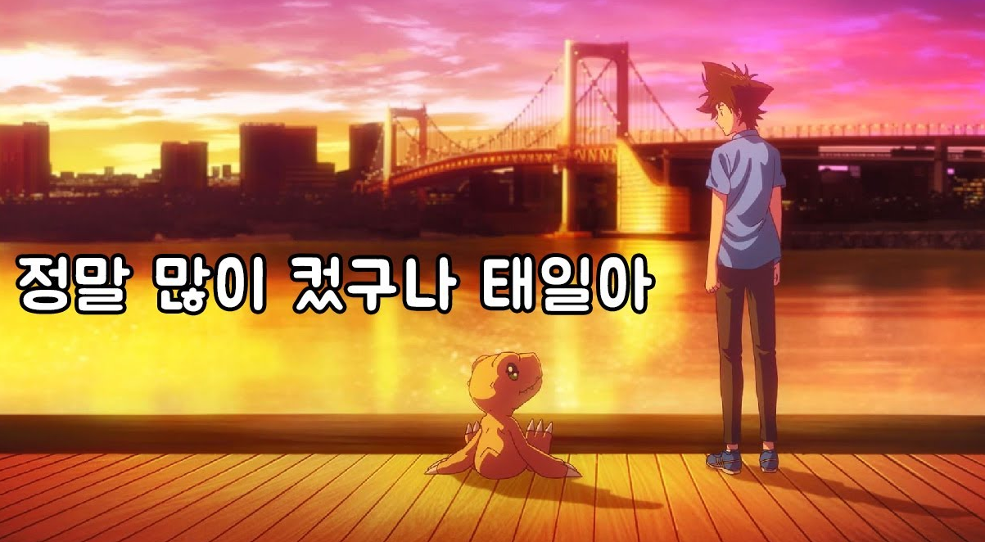
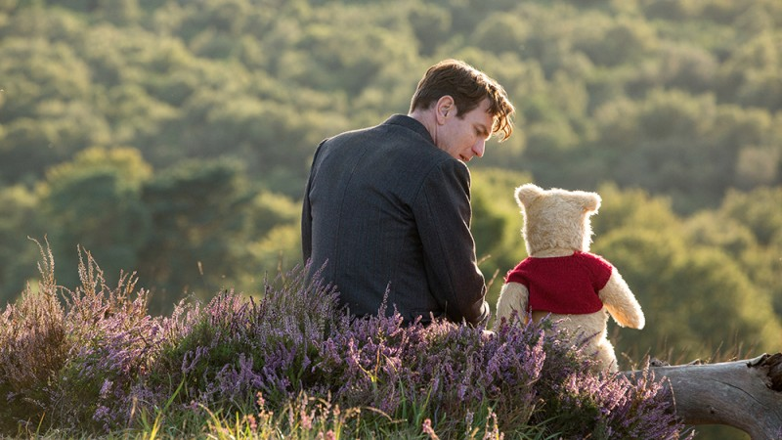
트랜스미디어 세계는 장수한다
트랜스 미디어의 세계는 오랫동안 지속된다
슈퍼맨은 70년 전, 스타트랙은 40년
제임스 본드는 55년동안 지속됐다.
오랫동안 지속되는 세계 = 많은 수입
어린아이가 좋아하는 세계는
대물림 통해 더 오래 지속될 수 있다.
Notes:
또한 트랜스 미디어의 세계는 장수합니다. 슈퍼맨은 70년, 스타트랙은 40년, 제임스 본드는 55년동안 지속되고 있습니다. 이러한 세계관은 세계관이 지속되는 동안 많은 수익을 보장합니다. 심지어 어린 아이가 좋아하는 세계는 자라서 부모가 된 아이가 자신의 아이에게 대물림하는 식으로, 대를 이어서 지속될 수도 있습니다.

Slide 12
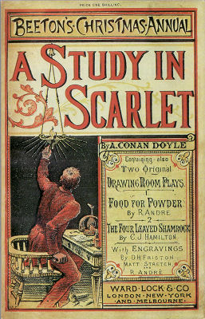
트랜스미디어 세계는 진화한다
100년이나 지나고도 유명한 트랜스미디어인 셜록 홈즈의
이미지는 시간에 따라 변화했다.
셜록 홈즈 원문과 삽화에는 오늘날 셜록 홈즈의 트레이드
마크인 사냥 모자와 담배 파이프가 등장하지 않는다.
하지만 후에 셜록 홈즈 이야기에 기반한 연극 시리즈가
큰 흥행을 하며 그 연극 주인공의 모습이 새로운 셜록 홈즈
의 상징이 돼버렸다.
Notes:
끝에 새로운 매체가 세계로 새로운 관문을 제공하면, 세계 자체가 새로운 관문에 맞춰 변화한다.

Slide 13
4. 성공한 트랜스미디어 세계의 공통점
하나의 매체에서 근원하는 경향이 있다.
직관적이다.
핵심에 창조적인 개인이 있다.
다양한 이야기가 전해지는 것을 촉진한다.
어떤 관문을 통해도 이해할 수 있다.
소원을 충족시키는 것이다.
Notes:
성공한 트랜스미디어 세계는 이러한 공통점을 지닙니다.
직관적이다. - 직관적이라는 것은 곧 자세한 설명이 불필요하다는 의미일 것입니다. 때문에 트랜스미디어 세계를 만들고자 하는 기획자라면 사람들이 그 세계에 대해 공유하고 있는 상식을 활용하는 것도 좋을 것 같습니다. 예를 들어 수업에서 저희가 톨킨이 만든 세계관 설정이 이후 판타지풍 트랜스미디어 세계에 자연스럽게 유지되는 것처럼요.

Slide 14
*세계의 렌즈*
게임 세계는 독립적으로 존재함
게임은 게임 세계로 갈 수 있는 입구
게임 세계가 힘을 가지고 완결성을 가지려면?
세계의 렌즈 활용 tip
실제 세계보다 얼마나 좋은가?
이 세계로 통하는 관문이 여러 개 있을 수 있는가? 그 관문들은 각각 어떻게 다른가? 그들 각각을 어떻게 지원할 수 있을까?
이 세계는 하나의 이야기에 집중하는가, 아니면 여기서 더 많은 이야기가 생겨날 수 있는가?
Notes:
본 챕터에서는 ‘세계의 렌즈’를 제시합니다. 게임 세계는 게임 혹은 다른 미디어, 또 우리가 사는 세계와 떨어져 독립적으로 존재합니다. 게임은 그저 게임 세계로 갈 수 있는 입구일 뿐인 것이죠. 어떤 면에서 보면 게임 세계가 게임보다 크다는 생각이 듭니다. 그렇다면 게임 세계가 힘을 가지고 완결성을 지니려면 어떻게 해야 할까요?
이를 위해 교재는 세계의 렌즈를 활용하는 팁을 질문의 형태로 제시합니다.
1. 실제 세계보다 얼마나 좋은가? - 이는 현실보다 게임 세계가 더 즐겁고 환상적이어야 유저가 플레이 할 의향 즉, 게임 세계로 진입하고 싶은 욕망이 생긴다는 것을 의미하겠죠? 성공한 트랜스미디어 세계의 공통점 중 하나인 “소원을 충족시키는 것이다”를 상기할 수 있는 대목입니다.
2. 이 세계로 통하는 관문이 여러 개 있을 수 있는가? 그 관문들은 각각 어떻게 다른가? 그들 각각을 어떻게 지원할 수 있을까? - 다시 포켓몬의 사례와 쌍안경 효과를 떠올릴 수 있는 대목인 것 같습니다. 앞서, 성공한 트랜스미디어 세계는 하나의 미디어에서 근원하는 경향이 있다고 했습니다. 하지만 근원한 이후에는 여러 매체로 뻗어나가고 뻗어나간 줄기들이 서로를 지원하는 방향으로 얽혀야 더 성공할 수 있을 것 같다는 생각이 들었습니다.
3. 이 세계는 하나의 이야기에 집중하는가, 아니면 여기서 더 많은 이야기가 생겨날 수 있는가? - 이는 “다양한 이야기가 전해지는 것을 촉진한다.”라는 트랜스미디어 세계 성공 법칙을 떠올리게 합니다. 하나의 줄거리에 기반하기보다 그 세계를 향유하는 이들이 상상할 여분의 공간을 남겨두는 것이 더 나을 수 있다는 점을 고려하면 이야기가 더 생겨날 수 있는 공간을 미리 마련해두는 것도 좋겠죠?

Slide 15
제시 셀 교수가 의도하는 게임
[궁극적인 목표] 세계를 이해하고 게임과 이야기의 위치를 파악한다.
스토리 텔링 - 게임
세계 안에 자리한다.
세계를 만들어야한다.
해석 부분
게임을 회상시킨다.
세계관을 회상시키는 강력한 동기
발동동기
유저는 초월적 경험을 원하고 세계를 통해 이야기를 탄생시킨다.
규칙 1.
세계가 이야기를 파생시킨다..
규칙 2.
유저가 이야기를 만들고 싶어하기 때문에 세계로 돌아온다.
유저가 기존의 세계를 파괴한다.
순환구조 1.
세계가 이야기를 파생시킨다..
순환구조 2.
파생된 이야기의 안으로 들어가는 결과물을 트랜스미디어 세계로 재정의한다.
환상세계유랑 욕구
세계관의 내제된 이야기와 외
감상
크라이 시스 : 원작의 훼손위기
해결 :
원작의 저작권 기간을 연장
상위 호완관계 T/W

Slide 16
강화 -영위 - 진화 기본 구조
발표의 주체
이익창출
2차 창작물
1차 창작물
창조된 세계
세계관
유저
재정의된
이야기
트랜스
미디어 세계
구상
접근
강화된 T/w : 상징 생성
정의 1. 세계관 = 세계+ 이야기
규칙 1.
유저가 이야기를 만들고 싶어하기 때문에 세계로 돌아온다
3차 창작물

Slide 17
5. 토론
자신이 생각하는 트랜스 미디어의 세계는?
자신의 관문을 소개해보자.
어릴적에 들어가보고 싶었던 세계?
후속작 미디어가 나왔으면 하는 트랜스미디어 세계가 있나요?

Slide 18
잼보드 링크
https://jamboard.google.com/d/1hFb_QD8U5Iu6uuBrLD_kGrvdJQecwrAFdF_9hy3DXIE/edit?usp=sharing

